Slide 1
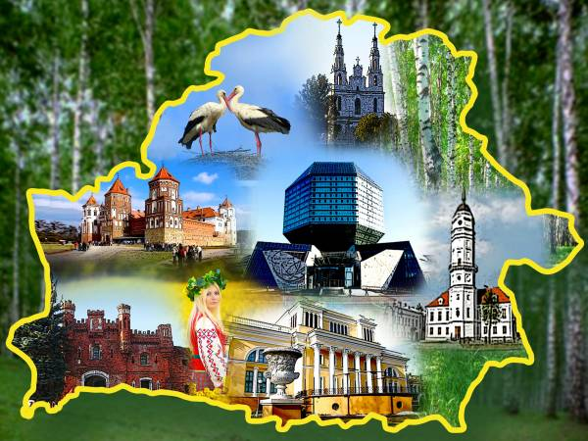
Мая Радзіма Беларусь

Slide 2
"Навука для чалавека
як сонца для жыцця"

Slide 3
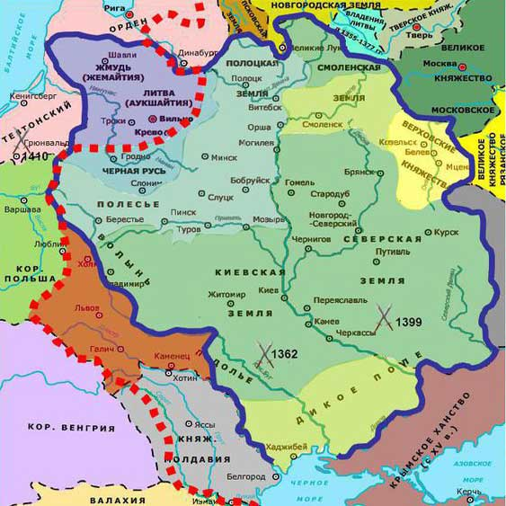
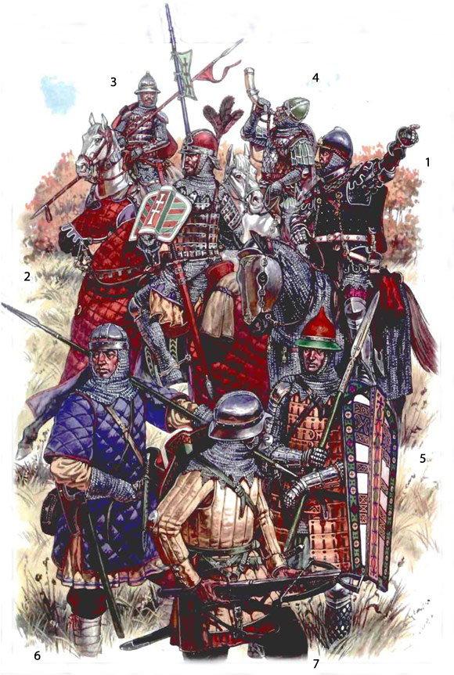

Slide 4
Грундвальская бітва

Slide 5
У абарону роднай зямлі
Ведаць асноўныя падзеі, звязаныя з Грундвальскай бітвай і ўмець вызначаць паслядоўнасць гістарычных падзей
Якая небяспека паграджала беларускім землям?
Як нашы продкі змагаліся з крыжакамі і татарамі?
Вызначыць ролю Грундвальскай бітвы для гісторыі

Slide 7
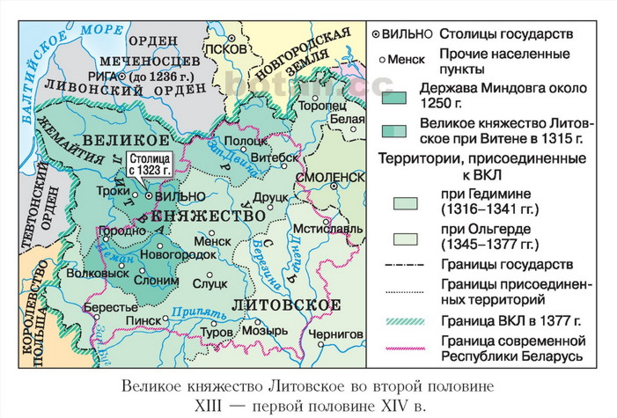
Пытанні
Вялікае княства літоўскае
Польшча
ВКЛ
Навагрудак
крыжакі
татары
Полацк, Гродна

Slide 8
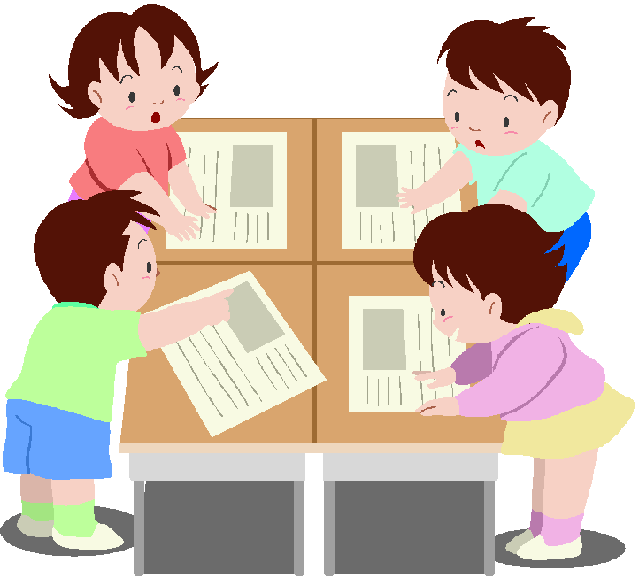
Работа ў групах

Slide 9
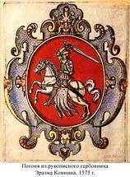
ВКЛ
крыжакі
татары
Польшча

Slide 10
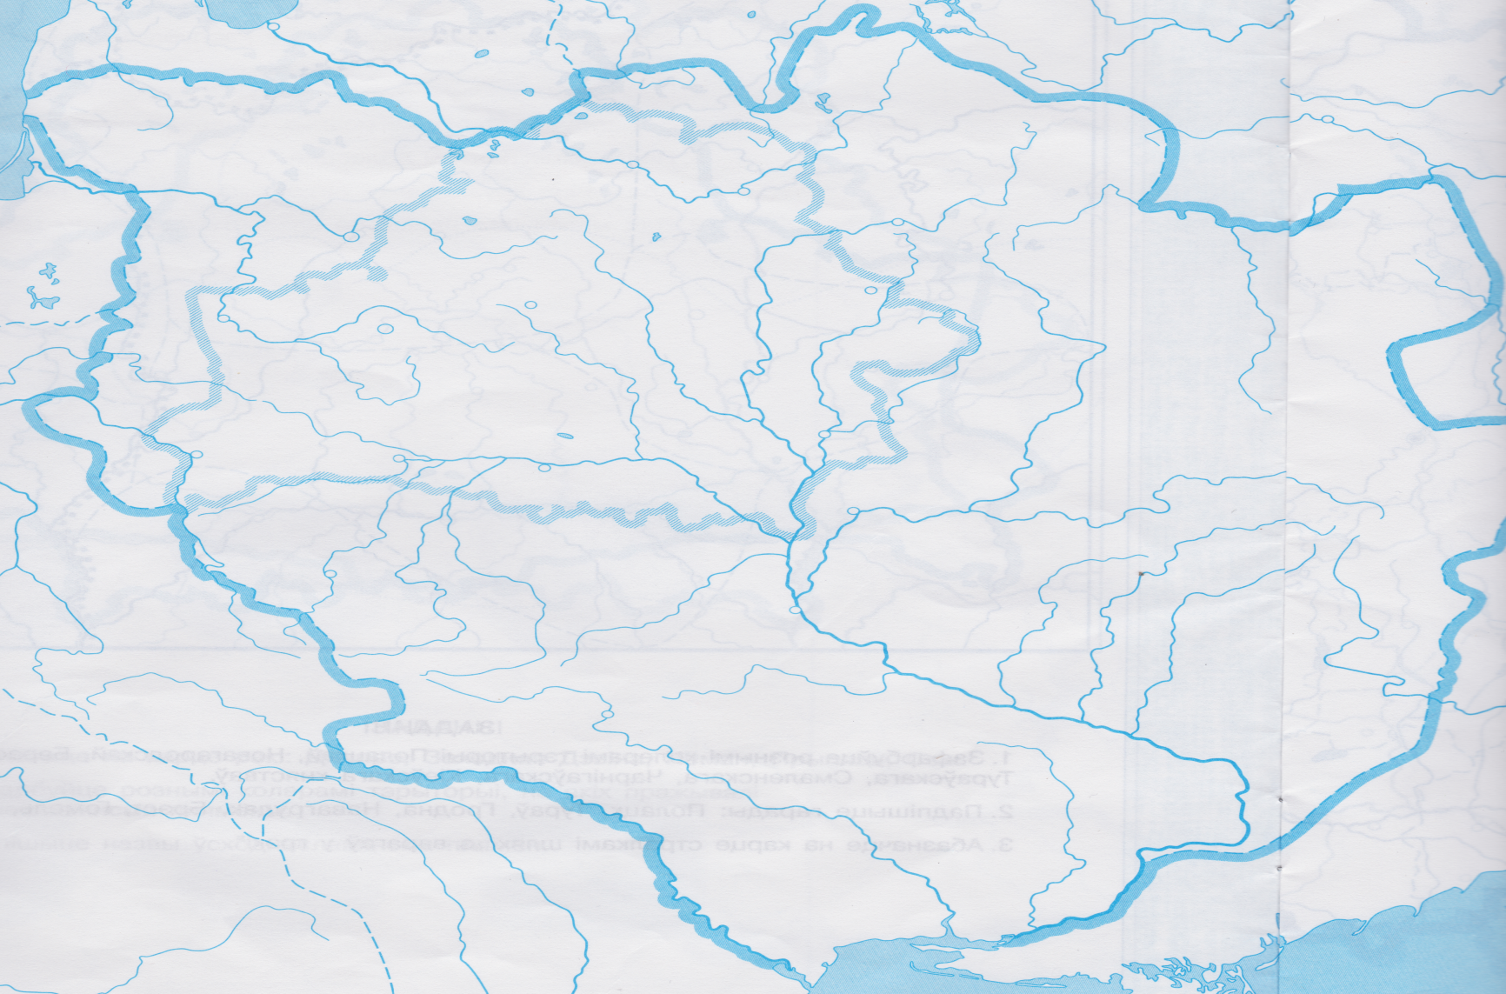
Работа з картай заданні 1-3
Навагрудак

Slide 11
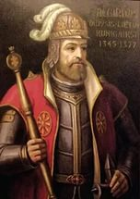
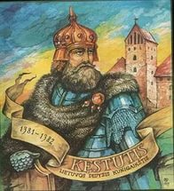
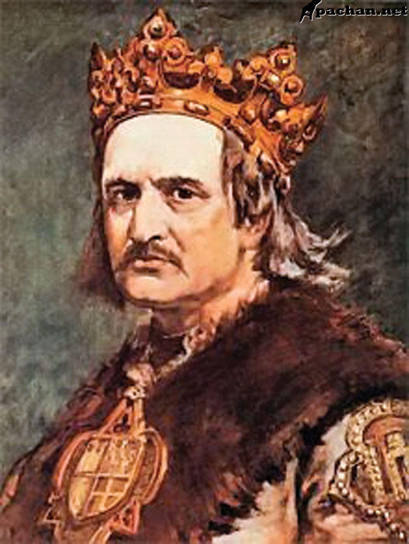
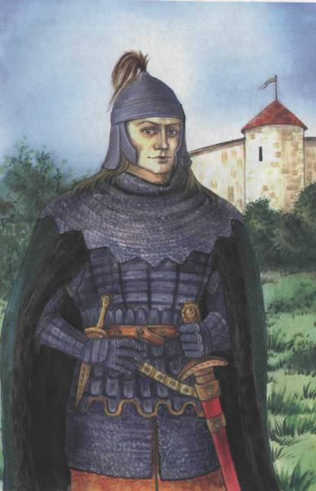
Устанавіце сваяцкія сувязі
родныя браты
сын
сын
дваюрадныя браты

Slide 13
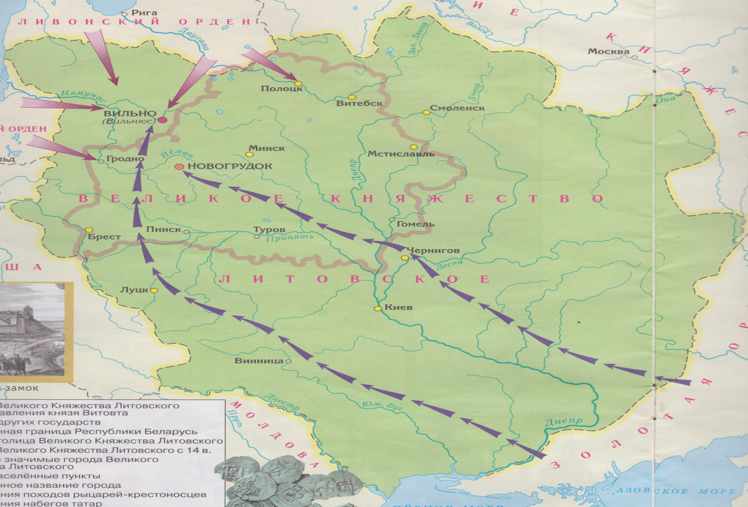
Работа з картай заданні 4-5

Slide 14
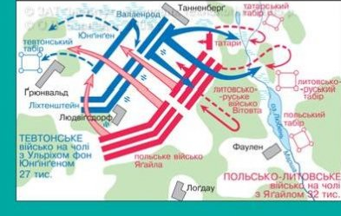
15 ліпеня 1410 года

Slide 15
Правер сябе
1 - б
2 – а, в
3 – а
4 – б
5 – в
3б.
2б.
1б.

Slide 16
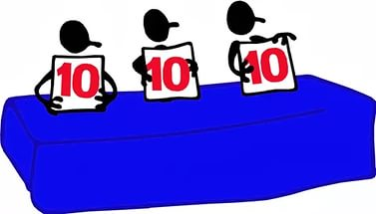
вынік дзейнасці
Якую гістарычную падзею даследвалі?
Ці дасягнута пастаўленая мэта?
На яікя пытанні адказалі?

Slide 17
Дзякуй за працу!

